Slide 1
ГАГАРИН КАК СВЯЗЬ ПОКОЛЕНИЙ
Выполнила Алина ГИЛКО, 12 лет
ДДТ им. В.П. Чкалова, г. Нижний Новгород
Педагог: Соколова Н.В.

Slide 2
Легендарный летчик-космонавт родился 9 марта 1934 года. В 1955 году Юрия Алексеевича направили в авиационное училище, а в 1957 году он получил документ об окончании училища. В конце 1959 года его включили в список кандидатов в космонавты.

Slide 3
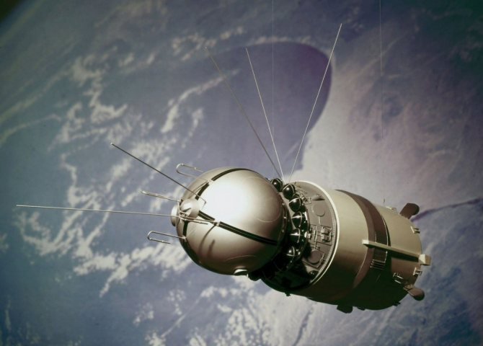
12 апреля 1961 года Юрий Гагарин на ракете «Восток -1» стал первым человеком, полетевшим в космос.

Slide 4
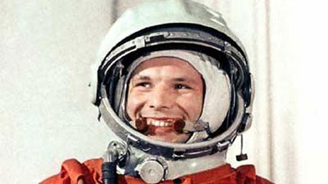
Он сразу стал легендой… Гагарин в те 108 минут изменил мир.

Slide 5
Юрий взлетел на 100 километров выше запланированной орбиты. И провел несколько экспериментов: поел, выпил воды и сделал несколько записей простым карандашом.

Slide 6
Совершив один оборот вокруг Земли, корабль пошел на посадку. Как и было задумано, Гагарин осуществил катапультирование и приземлился на берегу Волги.

Slide 7
В Москве 14 апреля состоялась торжественная встреча.
На митинге на Красной площади Н.С. Хрущев объявил о присвоении Гагарину званий Герой Советского Союза» и «Летчик-космонавт СССР».

Slide 8
Этот космический полет привлек внимание людей из разных стран мира, Юрий Алексеевич стал знаменитым.

Slide 9
В скором времени был запланирован второй полет, но неожиданно 27 марта 1968 года Гагарин погиб.

Slide 10
Юрий Алексеевич Гагарин остался в наших сердцах…
Мальчишки и даже некоторые девочки мечтают стать космонавтами.

Slide 11
Известный журналист Василий Михайлович Песков первым взял интервью у Ю. А. Гагарина после полёта. Он поделился своими впечатлениями : «Гагаринской сердечности, доброты, уважения к людям хватит на всех. За его улыбкой стоял дух народа. За его делом стояло дело народное. Вот почему имя Гагарина в один час покорило планету».

Slide 12
«Когда-то еще в детстве я прочитал слова В. П. Чкалова: «Если быть, то быть первым». Вот и я стараюсь им быть и буду до конца», - говорил Гагарин. Он равнялся на Чкалова и достиг своей мечты.

Slide 13
Во Дворце имени В. П. Чкалова города Н. Новгорода были в гостях многие космонавты. Встречи с ними для ребят очень важны и интересны. С даты открытия Дворца, с 1937 года, здесь работает объединение авиамоделистов.

Slide 14
Имя Ю. А. Гагарина очень важно для взрослых и детей. Именно благодаря ему они идут к своей цели и становятся летчиками, авиамоделистами, инженерами и конструкторами.

Slide 15
Гагарин был героем и останется героем навсегда!

